Slide 1
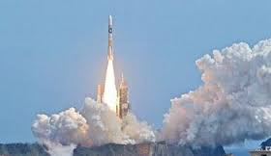
Розвиток космонавтики. Внесок українських вчених у розвиток космонавтики

Slide 2
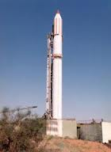
Початком проходження людини в космос було покладено 4 жовтня 1957 року. В цей пам’ятний день вийшов на орбіту запущений у Радянському Союзі перший в історії людства штучний супутник Землі. Він важив 83,6 кг. Прорвавшись крізь земну атмосферу, перша космічна ластівка винесла в космічний простір наукові прилади і радіопередавачі. Вони передали на Землю першу наукову інформацію про космічний простір, оточуючий Землю.Перший супутник почав обертатися навколо Землі по еліптичній орбіті.

Slide 3
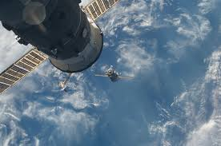
Розвиток космонавтики
Другий радянський супутник був виведений на більш витягнуту орбіту 3 листопада 1957 року. Якщо ракета першого супутника піднімала його на 947 км., то ракета другого супутника була більш потужньою і підняла його на висоту 1671 км при вазі 508,3 кг.
Третій супутник піднявся ще вище – на 1880 км і був ще
важче. Він важив 1327 кг.

Slide 4
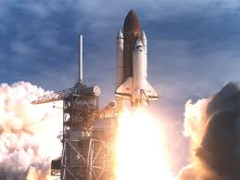
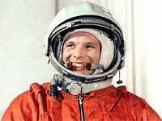
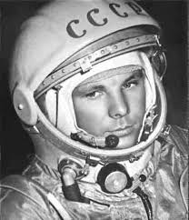
Після ряду пробних запусків, коли місця в кабіні супутника займали різні живі істоти – від грибків і бактерії до відомих всьому світу Білки та Стрілки, - конструкція космічного корабля з усіма його складними системами виведення на орбіту, стабілізації польоту і повернення на Землю була повністю відпрацьована.
В історичний день 12 квітня 1961 року вийшов в космос корабель “Восток” з першим в історії людства льотчиком-космонавтом на борту Юрієм Олексійовичем Гагаріним. Облетівши Земну кулю, він через одну годину 48 хвилин успішно приземлився в заданому районі Радянського Союзу.

Slide 5
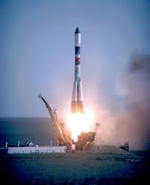
12 квітня 1961 року російська модифікована міжконтинентальна балістична ракета Р-7, обладнана приладами підприємств “Комунар” і “Арсенал”, вивела на навколоземну космічну орбіту першого в історії людства космонавта Юрія Гагаріна. Діяльність конструкторського бюро “Південне” у сфері наукових досліджень почалася в 1961 році з розробки космічних апаратів “Метеор” і “Стріла”. У 1962 році ракета-носій “Космос” вивела на орбіту перший супутник дніпропетровської розробки ДС-2, а в 1967 році ракетою-носієм “Космос” на орбіту був виведений орієнтований в атмосфері супутник “Космічна стріла”.

Slide 6
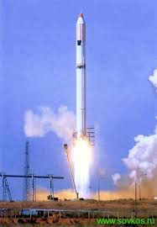
Україна – визначна в світі космічна держава
Вона входить до п'яти провідних країн на ринку космічних послуг і технологій. Україна має півстолітній досвід космічної діяльності. Українські підприємства й організації “Комунар”, “Арсенал”, “Моноліт”, Евпаторійський космічний центр брали участь у підготовці запуску першого штучного супутника Землі, виведеного на орбіту 4 жовтня 1957 року. З початку 60-х років підприємства України почали розробку і виробництво систем керування, бортової автоматики й інших систем і приладів для космічних об'єктів і комплексів.

Slide 7
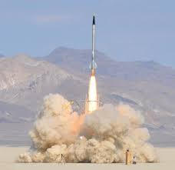
До української ракетно-космічної галузі входять 40 підприємств. Провідним центром серед них є всесвітньо відоме конструкторське бюро «Південне» та виробниче об'єднання «Південний машинобудівний завод» у Дніпропетровську. Там створюють та серійно виробляють ракети-носії, космічні апарати, системи управління. Великими досягненнями українських фахівців стало створення космічних апаратів «Січ-1», «Океан-0», «АУОС», ракето носіїв «Зеніт З SL», «Дніпро», «Циклон-1» та «Мікрон».

Slide 8
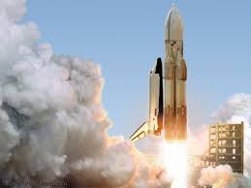
Досягнення України в ракетно-космічній галузі дозволили їй разом із США, Росією та Норвегією взяти участь у спільному міжнародному проекті «Морський старт» для запуску в Тихому океані космічних супутників різного призначення. Крім того, наша країна бере участь у міжнародних проектах створення орбітальних станцій «Альфа» та «Мир», у програмі «Глобастер», яка передбачає запуск 36 супутників за допомогою українських «Зенітів». На Південному машино-будівному заводі в Дніпропетровську сконструйовано і виготовлено понад 400 штучних супутників землі. Великий внесок в освоєння космічного простору зробили такі видатні вчені країни, як С. Корольов, В.Челомей. М. Янгель, Ю. Кондратюк, В. Уткін.

Slide 9
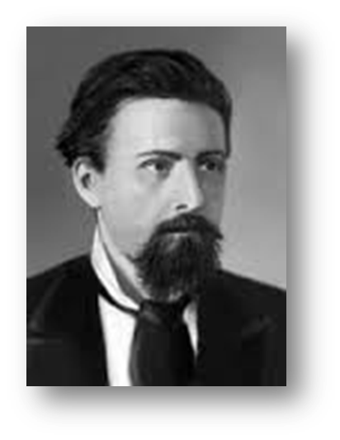
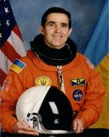
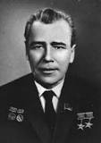

Slide 10
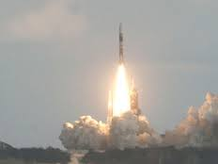
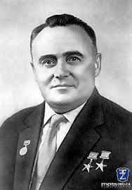
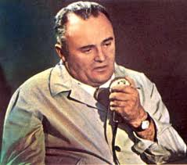
Корольов Сергій Павлович (30 грудня 1906, Житомир — 14 січня 1966, Москва) — радянський вчений у галузі ракетобудування та космонавтики, конструктор. Академік АН СРСР (з 1958). Конструктор перших штучних супутників Землі і космічних кораблів. Сім років (1939—1945) відбув у ГУЛАЗІ, де разом з іншими вченими був примушений займатися розробкою балістичних та геофізичних ракет. Після звільнення очолив радянську ракетну програму. Під його керівництвом запущено першу міжконтинентальну балістичну ракету, перший штучний супутник Землі, перший політ людини в космос та вихід людини в космос.

Slide 11
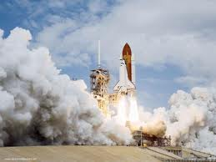
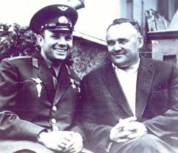
12 квітня 1961 р. відбувся перший політ людини в космос. Сергій Павлович не міг розділити з першим космонавтом Юрієм Гагаріним по праву належні йому славу і визнання. Велику увагу С.П.Корольов приділяв минулому вітчизняної науки. Він надавав велику допомогу в створенні в Калузі меморіального музею К.Е.Ціолковського та будівництві нового музейного комплексу, встановленні пам’ятника Ф.А.Цандеру. З його ініціативи було організовано спеціальну групу, яка займалась збиранням і систематизацією усіх матеріалів про піонерів вітчизняної ракетної техніки.

Slide 12
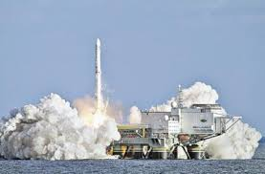
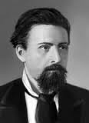
Микола Кибальчич – автор першого в світі реактивного апарату для польоту людини. У записці він обґрунтував побудову порохового двигуна, програмний режим згоряння, забезпечення надійності апарата і керування ним у польоті шляхом зміни кута нахилу двигуна, випередивши тим самим стернові ракетні двигуни нинішнього дня… «Це ви мене примусили робити бомби! Якби в Росії не було самодержавного деспотизму, всю винахідливість, яку доклав до створення метальних снарядів, я використав би в цілком мирній науковій діяльності». З виступу М.Кибальчича на суді перед стратою.

Slide 13
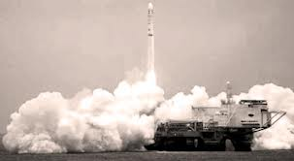
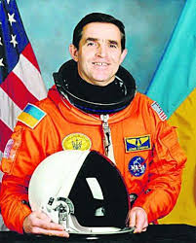
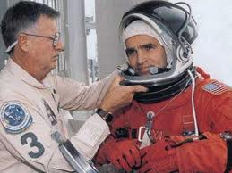
Каденюк Леонід Костянтинович (28 січня 1951, Клішківці) — Герой України, Перший космонавт незалежної України, народний депутат України 4-го скликання. В серпні 1976 року був відібраний до загону радянських космонавтів у групу багаторазової космічної системи «Буран». В 1977 році закінчив Центр підготовки льотчиків-випробувачів. Отримав диплом і кваліфікацію «льотчик-випробувач». З 1977 до 1983 року — космонавт-випробувач групи багаторазової космічної системи «Буран». 1984—1988 рр. — льотчик-випробувач Державного науково-дослідного інституту Військово-повітряних сил СРСР. 1988—1996 рр. — космонавт-випробувач, льотчик-випробувач багаторазової космічної системи «Буран».

